Slide 1
社區興業作為藝術管理教育框架—哨船頭社區活化參與之個案探討
University and the shaping of a community enterprise
中山大學劇場藝術學系碩士班藝術管理組 謝榮峯助理教授

Slide 2
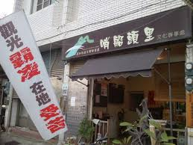
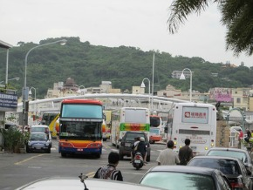
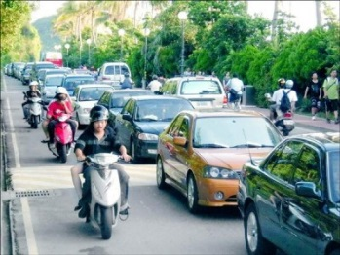
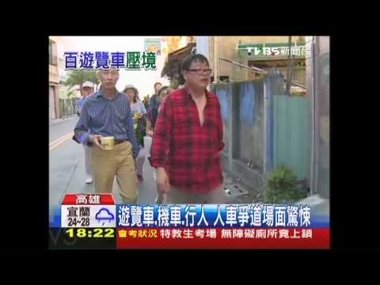
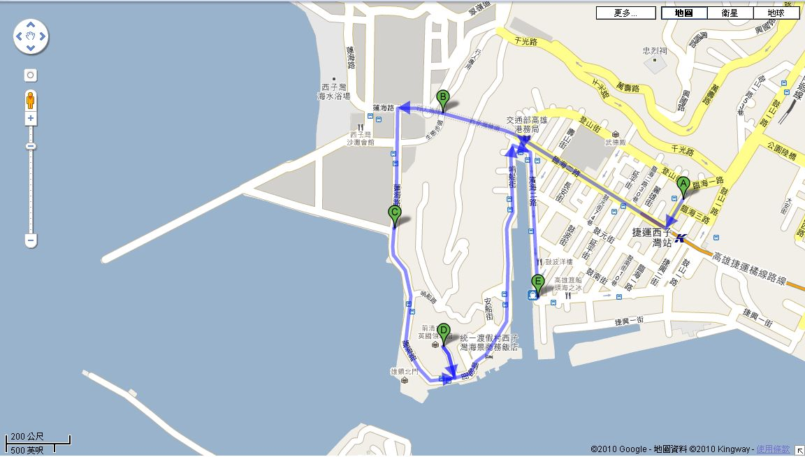
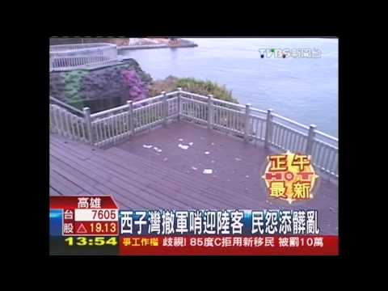
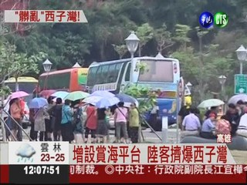
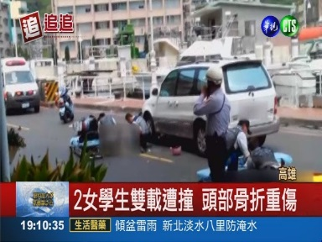
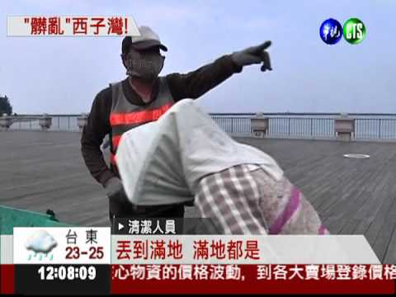
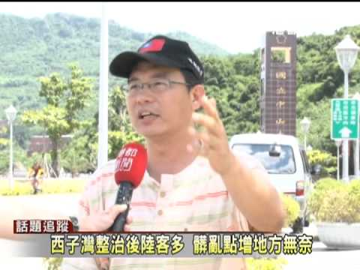
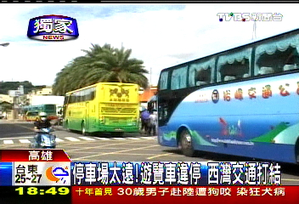
哨船頭
位於從市區通往西子灣的最後一落水岸老社區，在台灣觀光熱絡的當下，緊臨觀光勝地卻無獲收觀光經濟效益，反而飽受觀光之苦。

Slide 3
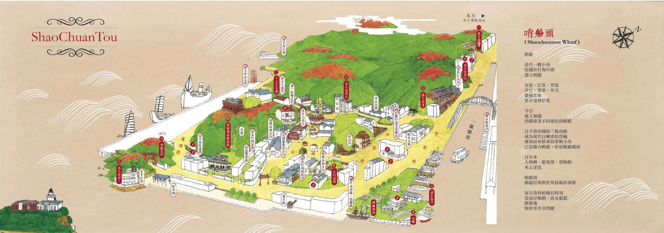
社區底蘊
身為南台灣開墾史的入口港岸，坐擁豐富的歷史人文與生態景觀。除了公部門刻意操作的幾個景點，經常被「忽略」 、「路過」。

Slide 4
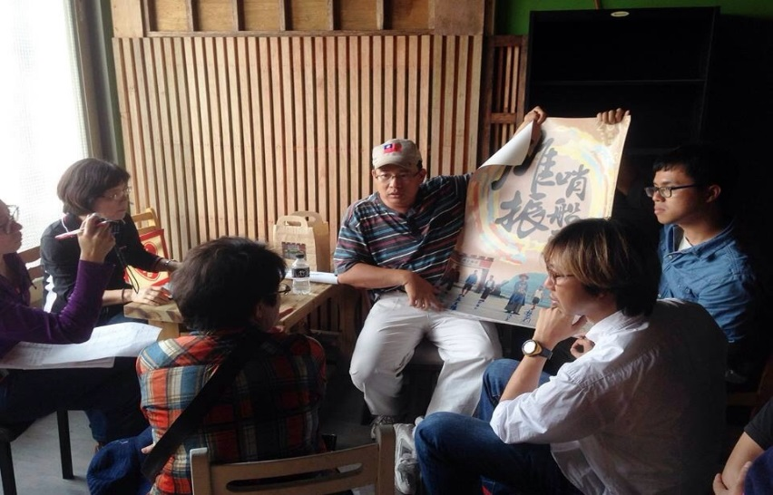

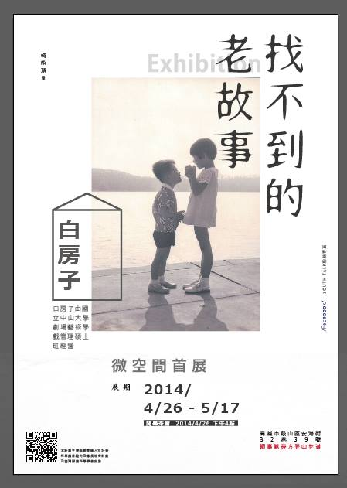
大學的社區參與
作為社區最鄰近的大鄰居，我們覺得應該可以幫忙些甚麼。
從「路過、忽略」- 「親近、找到」
  說故事 ：幫助社區把故事說出來。
  寫故事：進入社區創造故事。
  The birth of “Southpost”(進駐) and “Southtalk”(談論)

Slide 5

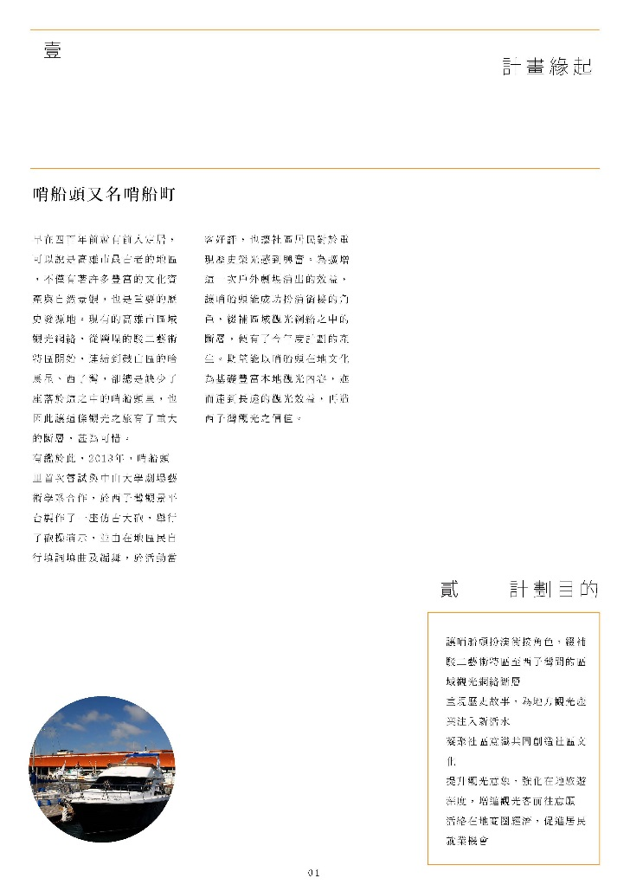
與社區共同合作
師生的創意實踐+踏實的社區興業
與社區發展協會合作，將藝文與實作人力導入社區 (課程：「社區興業與創意實踐」)
社區節點設計與設置
服務設計(社區經濟、方案規劃)
深度文化觀光+生態旅遊
藝術陪伴
社區文創
集合式展演

Slide 6
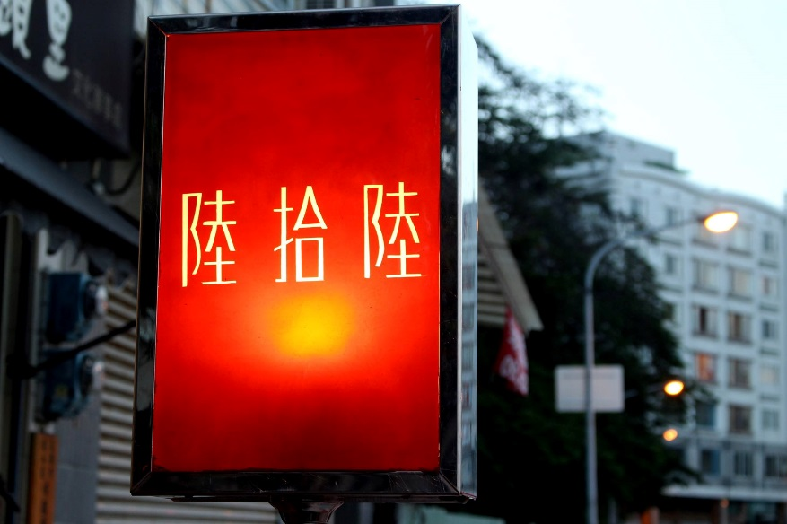
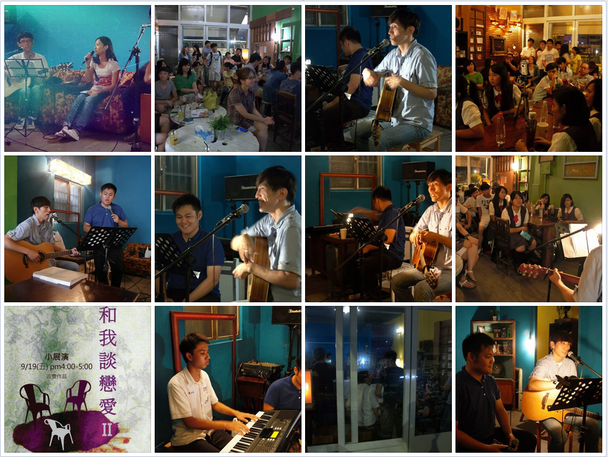
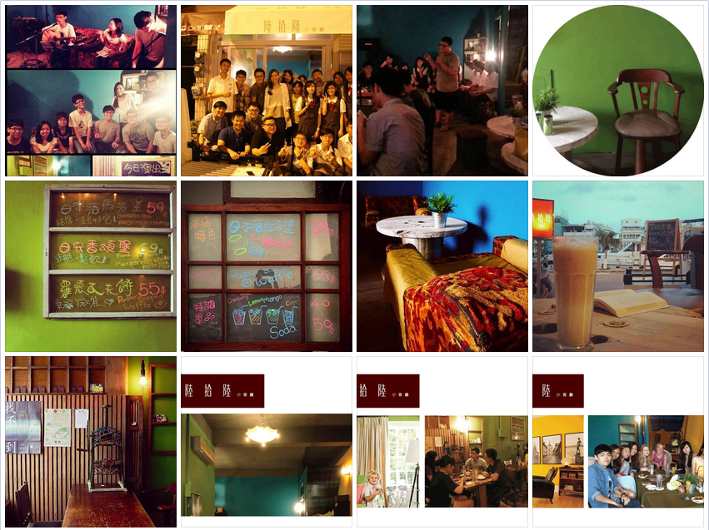
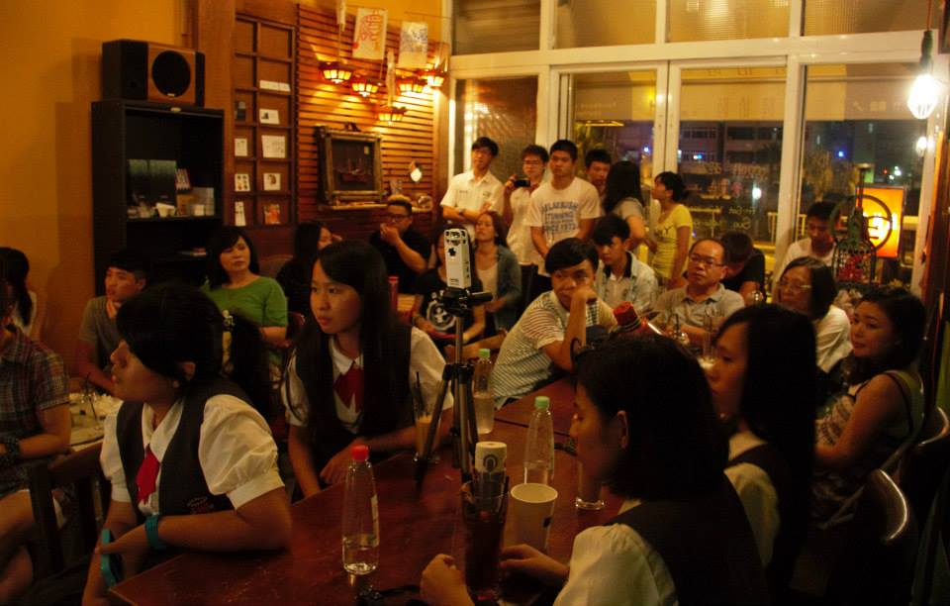
社區節點設計與設置(一)
閒置場地利用：展演空間設置
「陸拾陸小客廳」Southpost

Slide 7
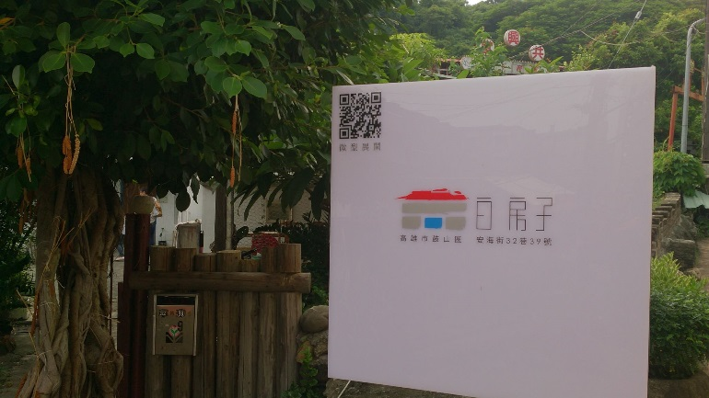
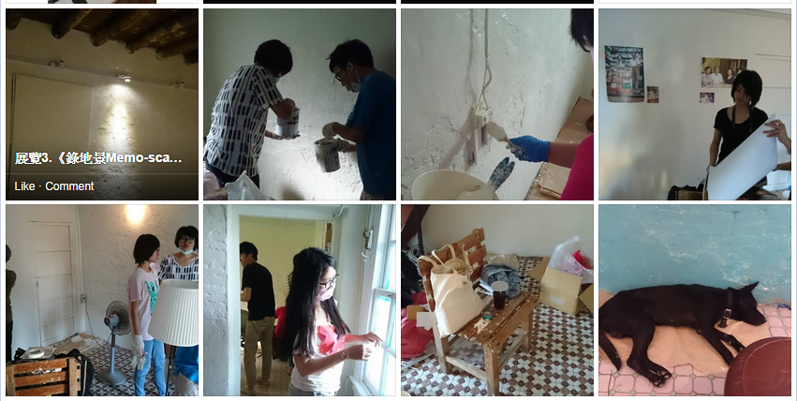
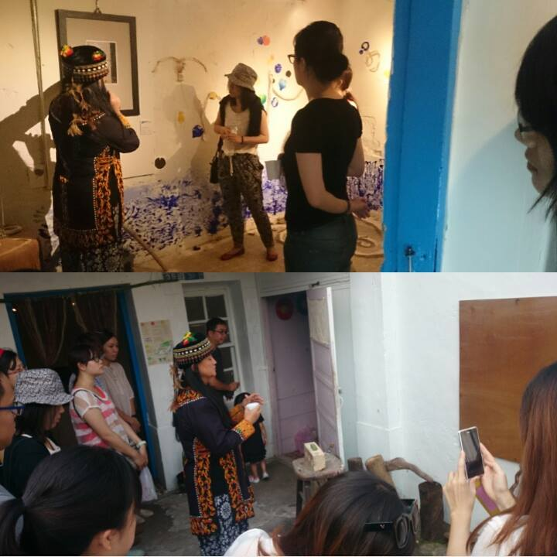
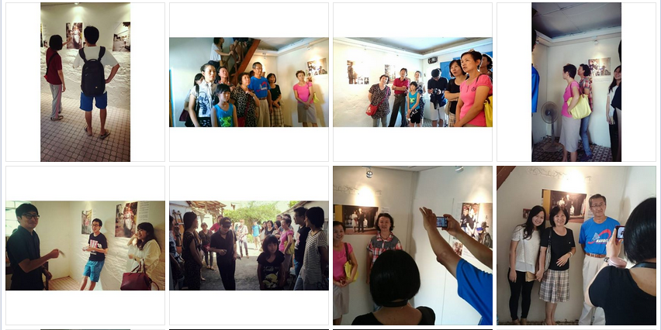
社區節點設計與設置(二)
閒置場地利用：展演空間設置
「白房子」微展空間

Slide 8
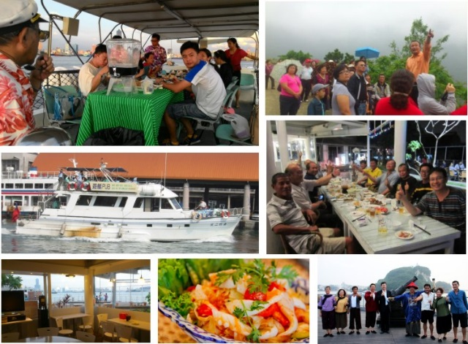
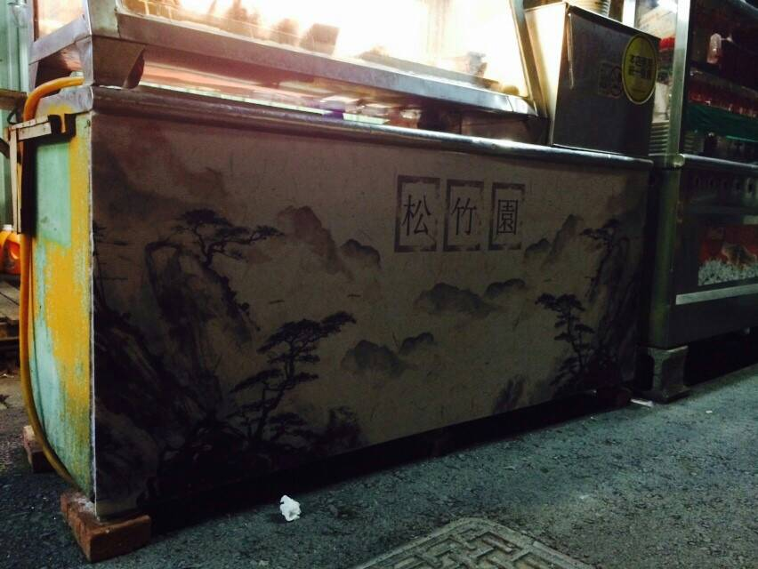

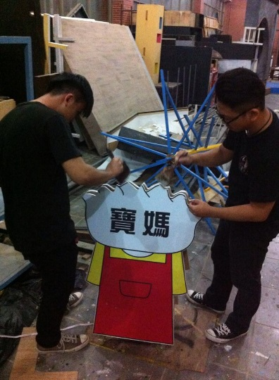
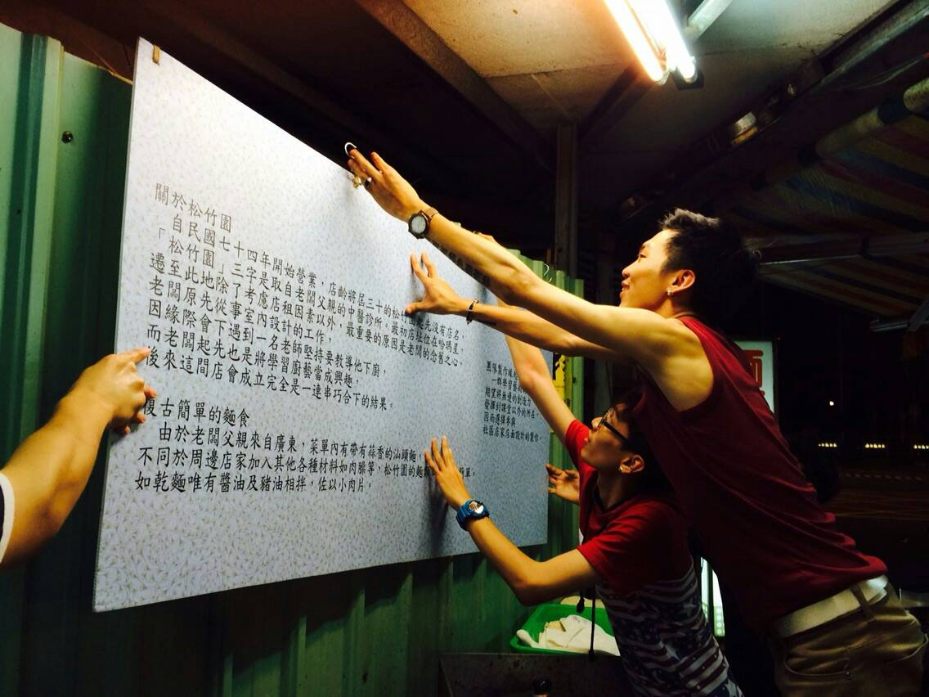
服務設計(社區經濟)
定目劇展演與社區行銷計畫(觀光局)
商家服務空間改善計畫(自辦)

Slide 9
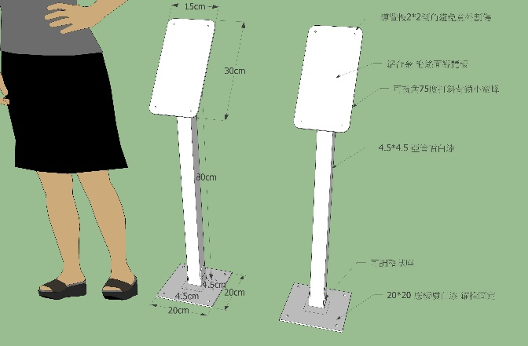
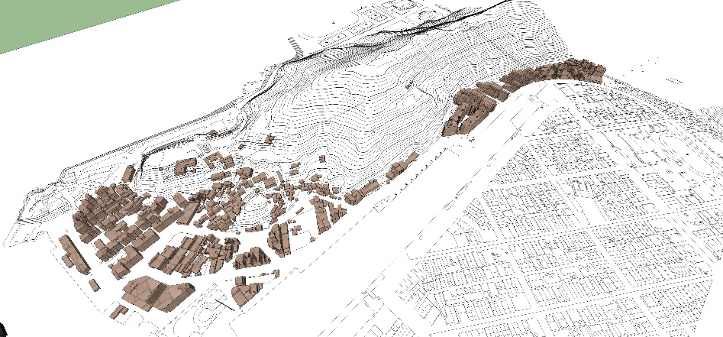
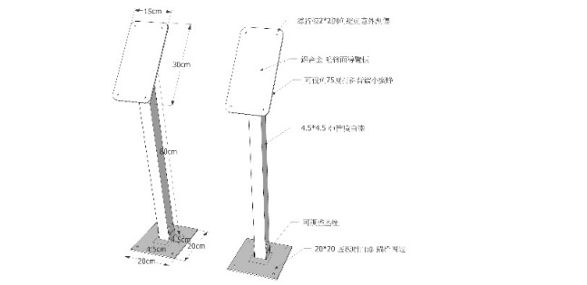
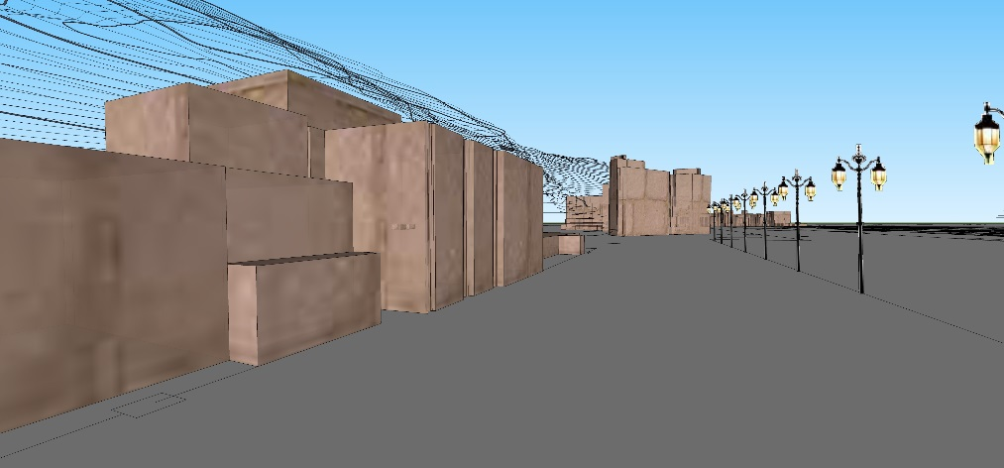
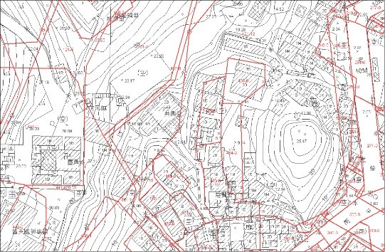
服務設計(方案規劃)
社區導覽指標系統 (11/5施工)
都發局社區環境改善計畫(已提計畫)

Slide 10
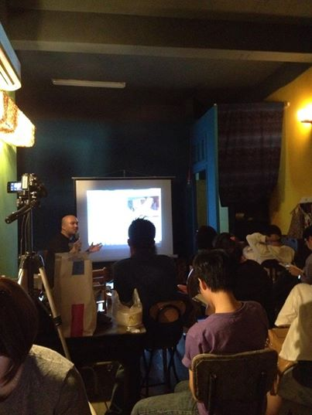
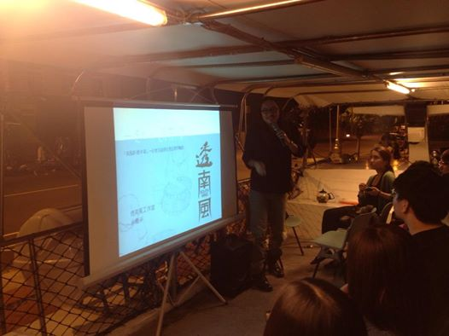
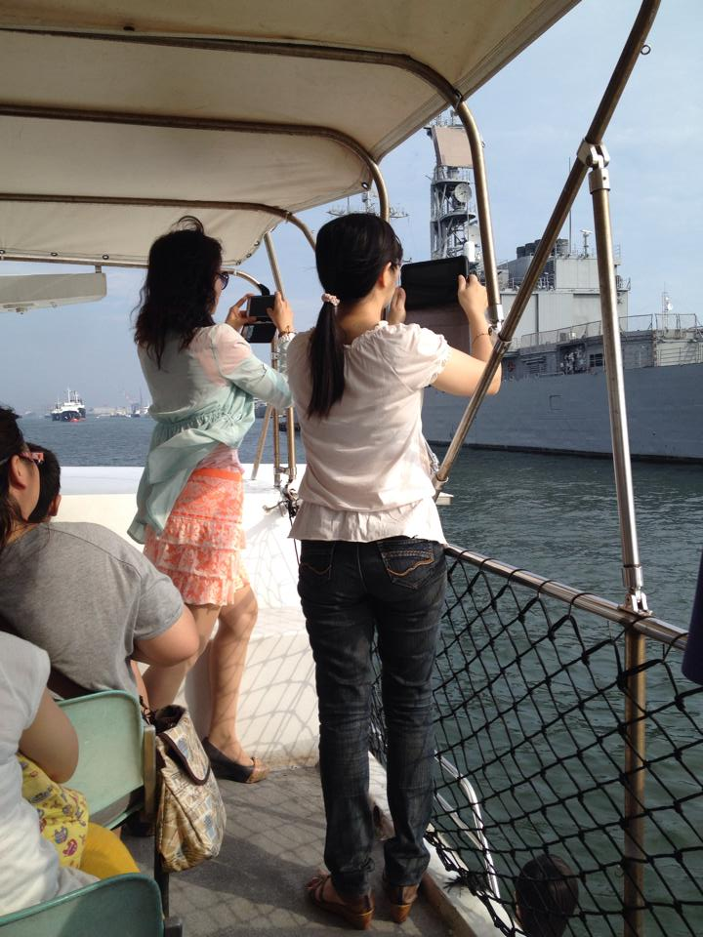
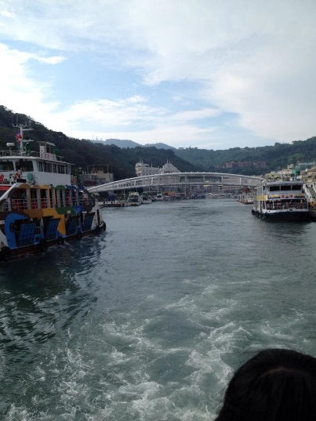
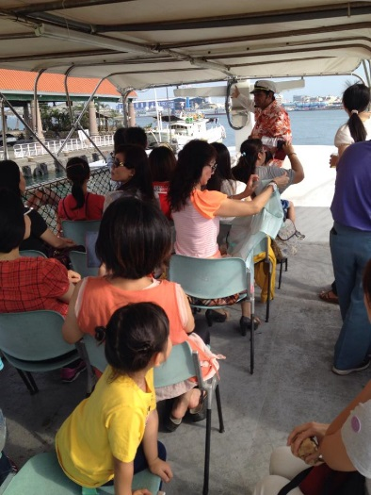
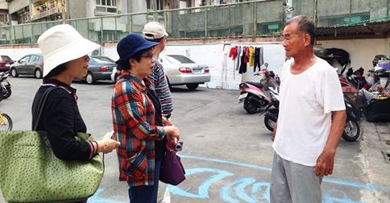
深度文化觀光+生態旅遊
山海小旅-社區導覽與遊艇遊港(試商轉)
人文講堂-海風與城市的親密對話

Slide 11

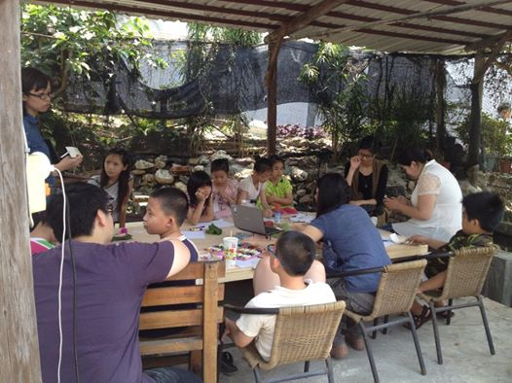
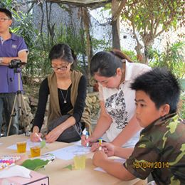
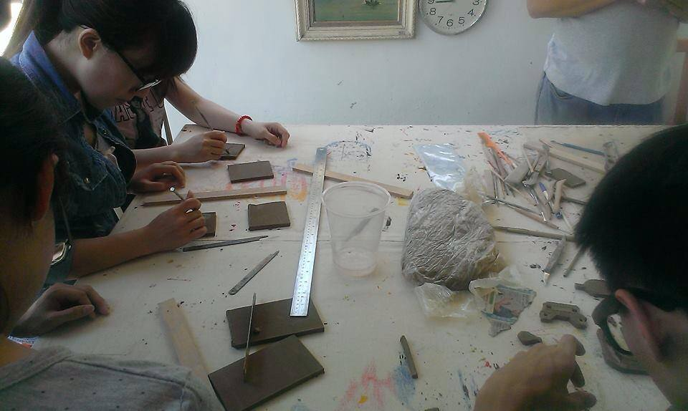
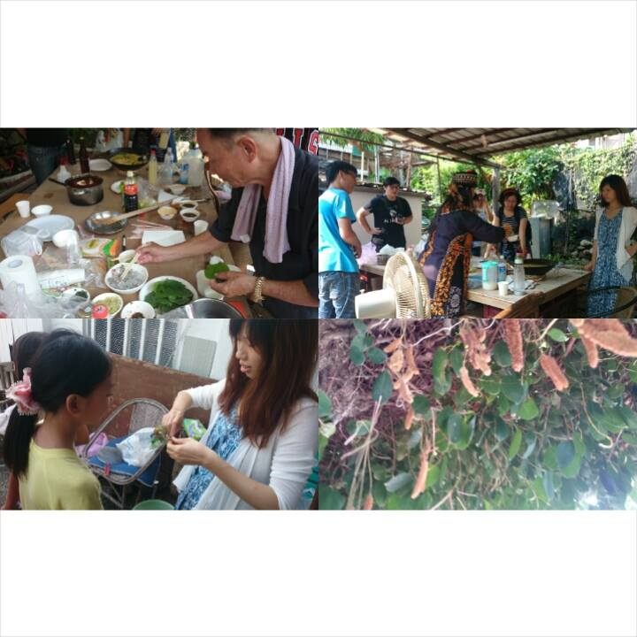
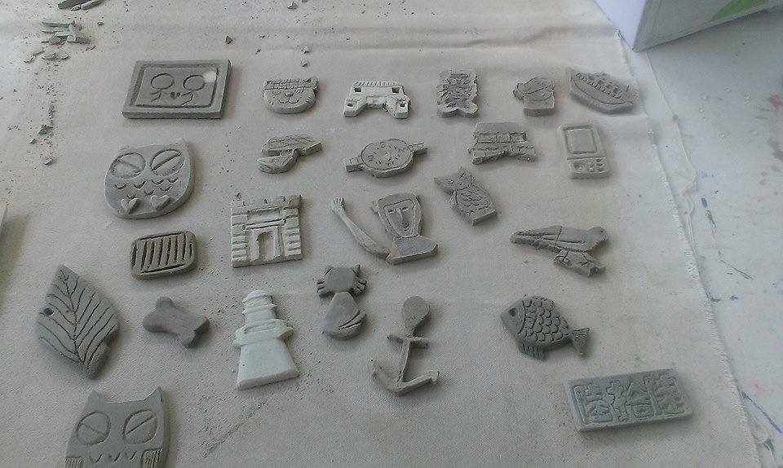
藝術陪伴
以藝術工坊進入社區陪伴

Slide 12
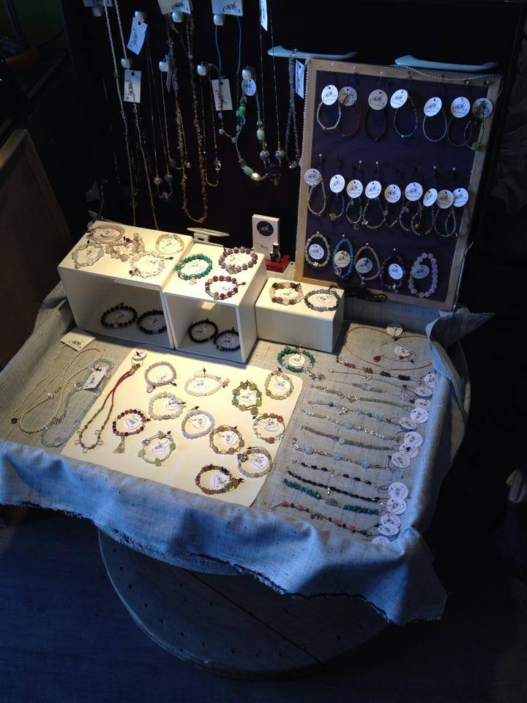
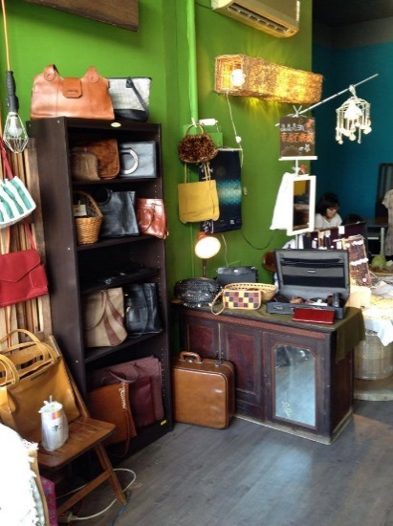
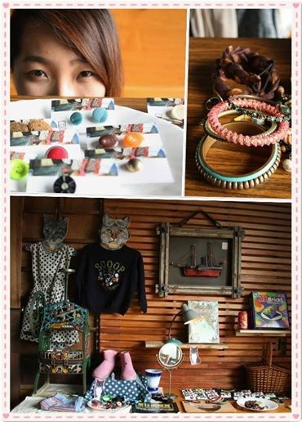
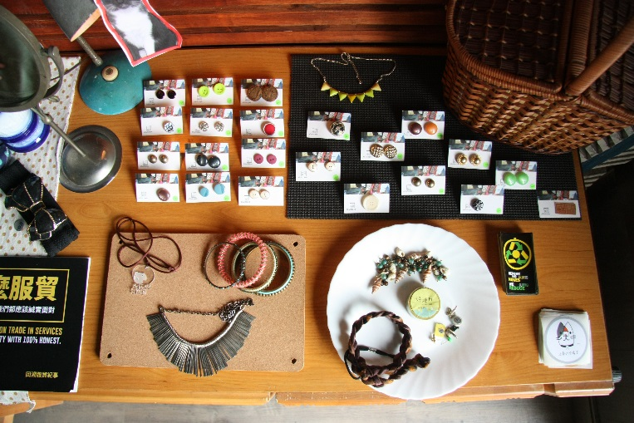
社區文創
商品開發(打樣五款)
文創市集 (與67市集合作)

Slide 13

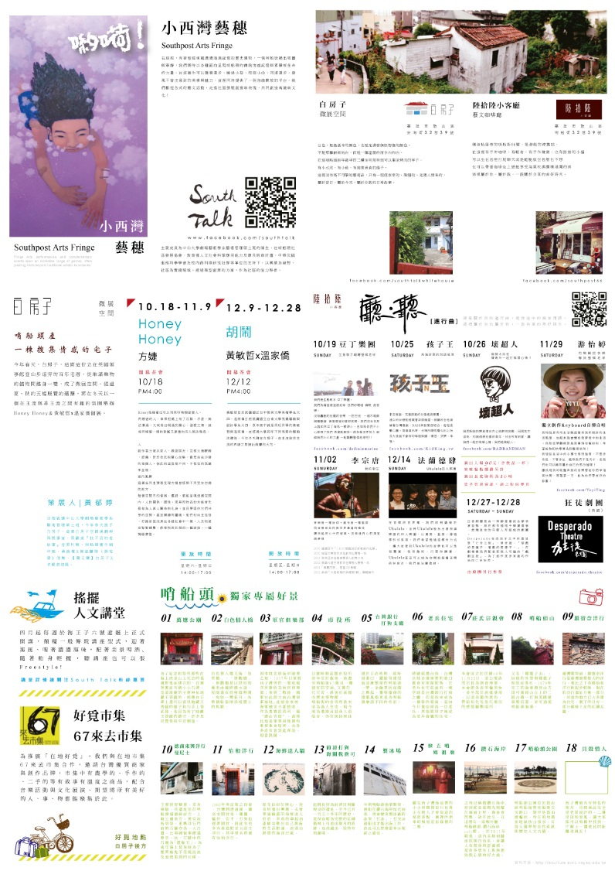

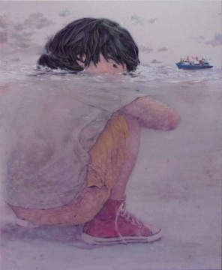
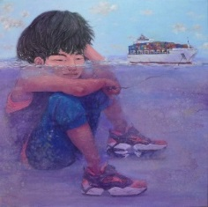


集合式展演-「小西灣藝穗」
透過節慶活動的框架操作進行工作檢視

Slide 14
從大學到社區、從實踐到興業
興業精神(entrepreneurship)對高等教育與社區發展的可能效益
興業訓練(entrepreneurial training)對文創產業教育(creative industries education)的潛力
創新事業(creative businesses)對社區再生(community regeneration)的可能效果
Synergy –
community as symbolic ingredients (a practice field) and university as an innovation mobilizer (operant resource: human resource, creativity)

Slide 15
課程操作
打破課程的框架
以實作為主的思考
以類事業組織團隊
以任務導向編組
導入外部專業知識系統

Slide 16
預期效益
參與師生：
透過方案的策畫和操作熟習流程
在與社會互動中檢視方案的社會性與市場性
在項目中辨識個人興業契機
社區居民：
在外部擾動中重新思考社區的運作與本質
從社區發展角度對社區社會脈絡的重新檢視

Slide 17

學生興業
社區關係、空間營運、空間及平面設計、展演策劃、藝術經紀、活動策劃與執行、公共服務、文化觀光、媒體關係

Slide 18

腳印
中山大學打造微型空間「陸拾陸小客廳」(聯合新聞網)
城鄉新亮點─閒置場地成展演平台 大學、社區攜手致力社區興業 (高雄市新聞局)
高雄｜當港都舊社區遇上服務設計(台灣服務科學學會)
「肯定中山藝管社區興業計畫，文化部走訪哨船頭」(中山新聞)

Slide 19
計畫資源

Slide 20
船頭另一端
海角轉個彎
謝謝聆聽
感謝哨船頭社區發展協會、哨船頭里里長楊宗正、陳氏家族、林氏家族、教育部、台灣服務科學學會、中山大學人文創新與社會實踐研究中心邁頂計畫、卓越教學計畫、資訊通信科技與社會跨科際研究社群、高雄市都市發展局、棉花田會展公司、紅豆畫室
Notes:
在 [投影片放映] 模式中，按一下箭頭即可進入 PowerPoint 快速入門中心。

